Slide 1
国家制度与社会治理 第4单元 民族关系与国家关系
第14课 当代中国的外交
Notes:
全局英文字体：Arial
全局中文字体：微软雅黑
无用到特殊字体，建议使用微软OFFICE2013或2016演示，效果更佳
感谢你的购买
更多作品，请访问作者主页，为你职场助力。
售后服务QQ：835692134

Slide 2
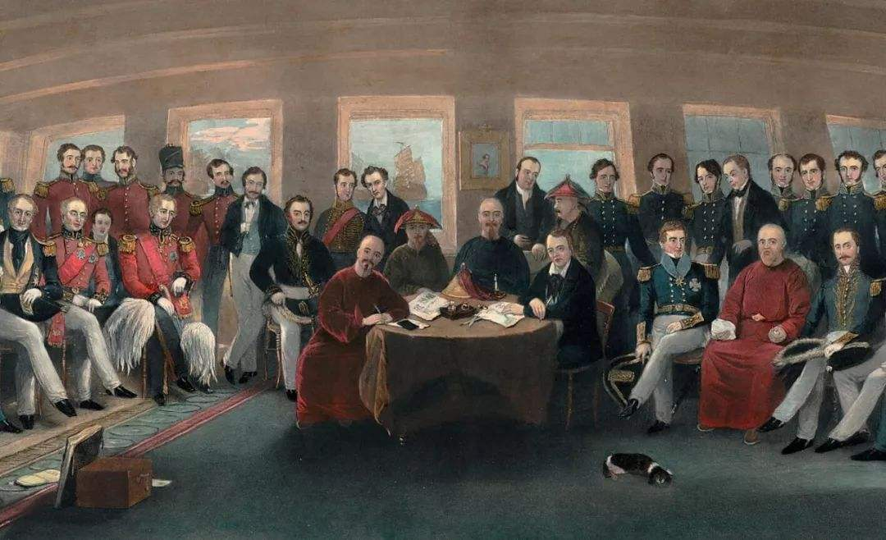
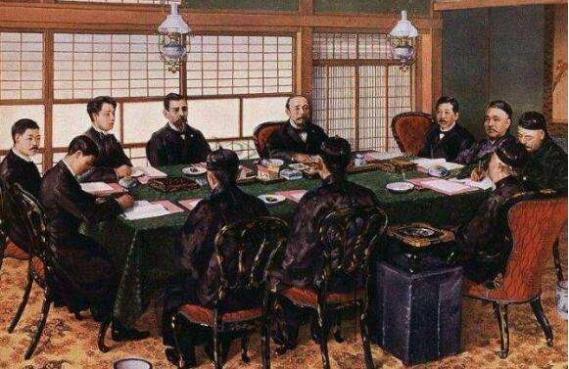
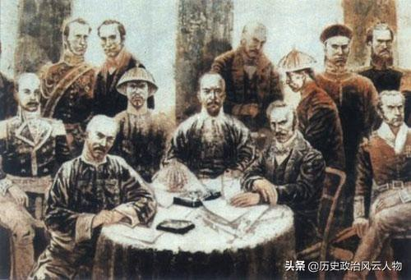
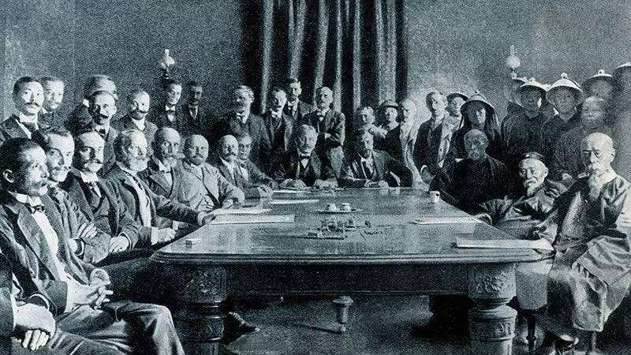
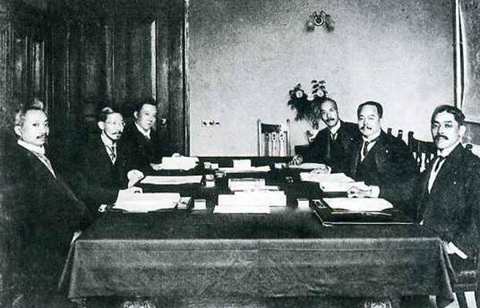
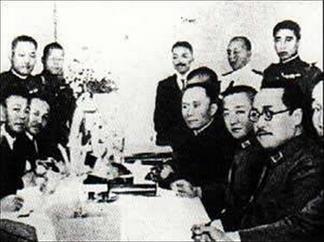
回顾近代一百多年的历史，请用实际案例说明近代我国的外交情况？
Notes:
依次是《南京条约》、《北京条约》、《马关条约》、《辛丑条约》、《中日民四条约》《秦土协定》
特征：不平等、不独立、无主权，屈辱外交

Slide 3
开创独立自主的和平外交

Slide 4
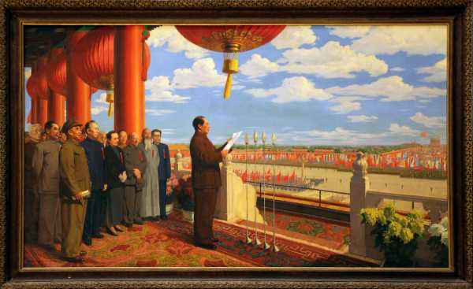
背景
1949年9月，中国人民政治协商会议第一届全体会议召开，通过了具有临时宪法性质的《中国人民政治协商会议共同纲领》，把“平等、互利及相互尊重领土主权”作为中国外交的基本原则，确立了中国独立自主和平外交政策的基石。
——陈静慧《坚持和完善独立自主的和平外交政策》
新中国的成立，为结束百余年来旧中国屈辱外交，在平等、互利、互相尊重主权和领土完整的基础上同各国建立新型外交关系创造了前提。

Slide 5
（1）国际环境
①中华人民共和国成立后，以美国为首的资本主义阵营和以苏联为首的社会主义阵营之间激烈对立斗争；以美国为首的资本主义阵营对新中国采取经济上封锁、军事上包围、政治上不承认的政策。
②第二次世界大战后，部分国家走上了人民民主道路，形成了社会主义阵营。
③广大亚非拉国家走上独立自主的道路。
（2）国内环境
①中华人民共和国成立、是中国能够执行独立自主和平外交方针的前提。
②新中国成立后，人民政权需要进一步巩固，经济上积贫积弱，百废待兴。

Slide 6
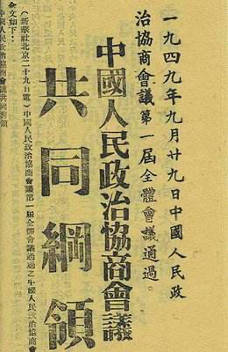
“另起炉灶”
凡与国民党反动派断绝关系、并对中华人民共和国采取友好态度的外国政府，中华人民共和国中央人民政府可在平等、互利及互相尊重领土主权基础上，与之谈判，建立外交关系。
——《中国人民政治协商会议共同纲领》第56条规定
“另起炉灶”的核心就是不承认国民党政府同各国建立的外交关系，要在新的基础上经过谈判同外国建立新的外交关系。

Slide 7
“打扫干净屋子再请客”
帝国主义总想保留一些在中国的特权，想钻进来。有几个国家想同我们谈判建交，我们的方针是宁愿等一等。先把帝国主义在我国的残余势力清除一下，否则就会留下它们活动的余地。帝国主义的军事力量被赶走了，但帝国主义百余年来的经济势力还很大，特别是文化影响还很深。这种情况会使我们的独立受到影响。因此，我们要在建立外交关系以前把屋子打扫一下，打扫干净屋子再请客。
——周恩来《我们的外交方针和任务》
“打扫干净屋子再请客”，就是要有步骤地彻底地摧毁帝国主义在中国的特权，不承认国民党时代的一切卖国条约。

Slide 8
“一边倒”
站在社会主义阵营一边
“一边倒”在外交上为新中国赢得了主动地位和一个相对有利的国际环境，成功地建立和巩固了同以前苏联为核心的社会主义国家的同盟关系，突破了以美国为首的西方阵营孤立、遏制和封锁中国的图谋，并且带动一批国家与新中国建立了新型的外交关系。
——颜永琦 《新中国“一边倒”外交战略评析》
内 涵
两个阵营尖锐对立
背
景
目
的
避免外交孤立无援
目
的
“一边倒”
意 义
使新中国外交不致处于孤立地位

Slide 9
方针政策 | 含义 | 意义
政策：新中国奉行独立自主的和平外交方针
不承认旧的屈辱外交，而在新的基础上经过谈判同各国另行建立新的平等外交关系
改变了我国半殖民地时期的外交地位，使我国在国际交往中独立自主。
“另起炉灶”
“打扫干净屋子再请客”
先消除帝国主义在华势力和一切特权，再考虑与西方国家建立外交关系。
巩固了新中国的独立与主权，奠定了与各国平等互利外交关系的基础。
“一边倒”
站在社会主义和世界和平民主阵营一边。
在国际交往中不致被孤立。

Slide 10
“一边倒”
在中华人民共和国成立之初，我们为什么要实行一边倒政策？
(1)它是近代中国人民革命斗争经验的总结。
(2)帝国主义国家反共反华的局势迫使中国与苏联等国接近。
(3)为了维护世界和平、安全和扩大新中国的国际影响。
(4)有助于统一全国人民的思想。
(5)中苏意识形态相同。
意义：
①赢得了苏联的支持和帮助，出现第一次建交高潮；
②利于巩固政权、维护国防安全，保障经济建设；
③改善与周边邻国关系；
④为国内经济建设赢得良好的国际环境。
⑤利于维护世界和平。

Slide 11
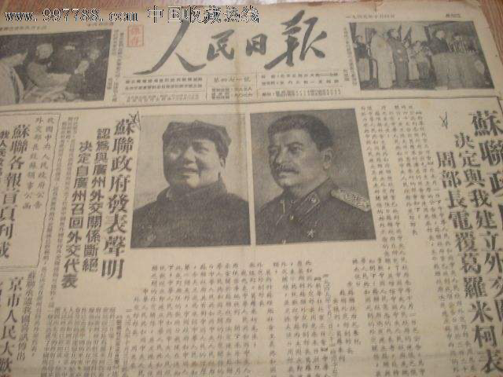
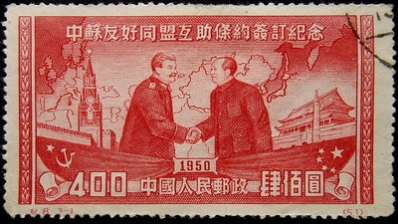
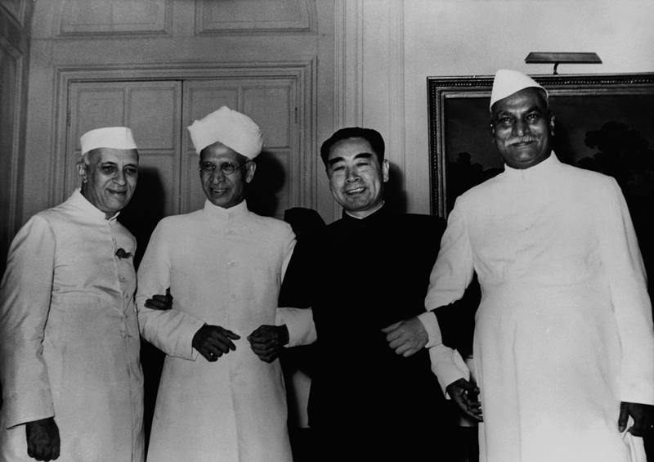
















新中国成立之初
保加利亚
朝鲜
越南
匈牙利
阿尔巴尼亚
罗马尼亚
波兰
蒙古
印度尼西亚
瑞典
印度
缅甸
新中国成立之初，中国首先与苏联建交，接着与保加利亚、朝鲜、越南等10个人民民主国家，以及印度、印度尼西亚、缅甸、巴基斯坦、瑞典、丹麦、瑞士、芬兰等国建交。
1953年12月，周恩来接见印度代表团时，首次提出和平共处五项原则，作为处理两国关系的原则。
列支敦士登
丹麦
芬兰
瑞士

Slide 12
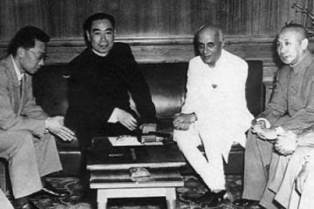
新中国成立之初
在1953年周恩来在接见印度代表团时首次提出互相尊重领土主权 、互不侵犯、互不干涉内政、平等互惠、和平共处的五项原则。（后来在措辞上作了修改，改为：互相尊重主权和领土完整、互不侵犯、互不干涉内政、平等互利、和平共处。）
1954年6月，中国倡导以和平共处五项原则作为国际关系准则。

Slide 13
新中国成立之初
材料：和平共处五项原则生动反映了联合国宪章宗旨和原则，并赋予这些宗旨和原则以可见、可行、可依循的内涵。和平共处五项原则中包含 4 个“互”字、1 个“共”字，既代表了亚洲国家对国际关系的新期待，也体现了各国权利、义务、责任相统一的国际法治精神。
——弘扬和平共处五项原则 建设合作共赢美好世界（习近平在和平共处五项原则发表 60 周年纪念大会上的讲话）
用唯物史观全面认识和平共处五项原则的特点和意义。
包容性
标志着新中国外交政策的成熟，它是我国处理国与国之间的关系，参与国际事务所遵循的一项基本准则，为开创中国外交新局面奠定了基础。
为维护亚洲与世界的和平与稳定，促进国际关系的健康发展，做出了不可磨灭的贡献。
开放性
创新性

Slide 14
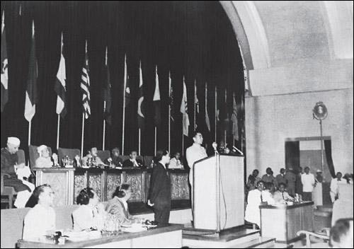
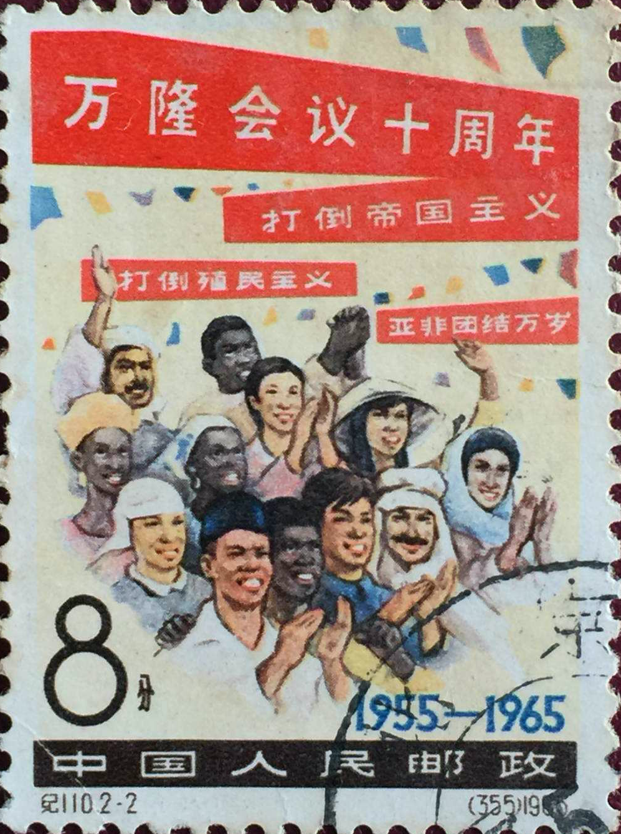
新中国成立之初
1955年的万隆会议上，中国提出“求同存异”方针，为进一步开展同亚非各国间的友好合作关系创造了条件，中国独立自主的和平外交取得新的进展。

Slide 15
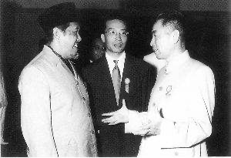
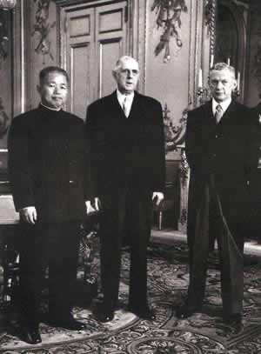
20世纪50年代末至60年代初
20世纪50年代末至60年代初，亚非拉国家反对殖民主义、种族主义和侵略干涉的民族解放运动蓬勃发展，中国给予了多方面的支持和援助，赢得了这些国家的友谊和信任，也赢得了良好的国际声誉。
1964年，中国与法国建交，实现了中国同西方大国关系的突破。

Slide 16
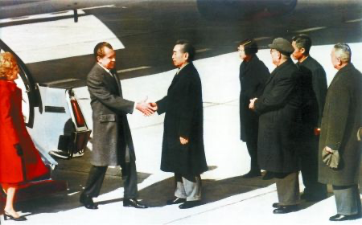
20世纪70年代
自1970年起，中国先后同意大利、奥地利、比利时、希腊、联邦德国等西方国家建立外交关系。
1971年，中华人民共和国恢复在联合国的一切合法权利
1972年，中美关系走向正常化，中日正式建交。
1976年，与中国建交的国家达到111个。

Slide 17
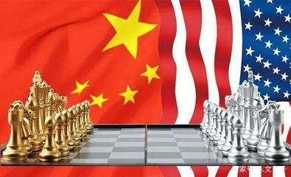
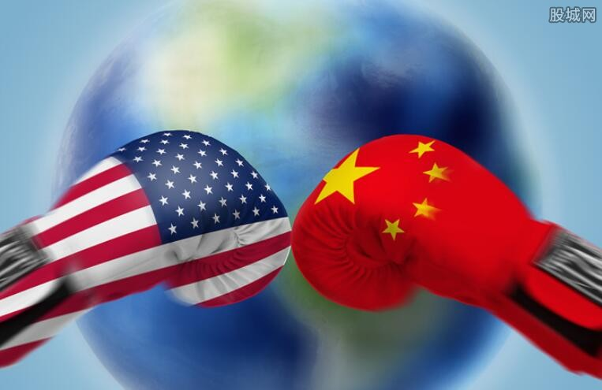
3、跨洋握手——中美关系正常化
史料史证能力训练：中美关系正常化的原因
史料：卡特总统突然采取令人意外的行动，决定在明年元旦同中华人民共和国建立正式外交关系，其中有许多战略上和政治上的原因。可是简单的商业上的原因往往被人遗忘。美国企业界领导人....认为中国....是解决他们本身问题的一把钥匙。
  ——1978年12月18日，英国《每日电讯报》报道
问题：根据材料并结合所学知识，分析美国决定同中华人民共和国建立正式外交关系的原因。

Slide 18
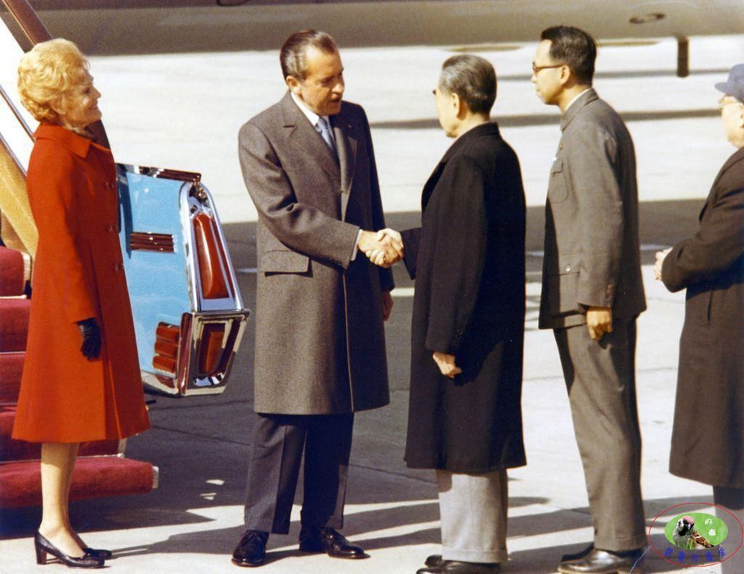
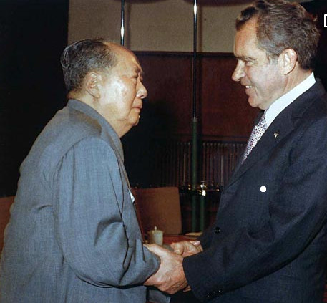
跨洋握手——中美关系正常化
中美关系正常化的原因
改善中国的国际地位
应对苏联的军事威胁
利于和平解决台湾问题
利于解决中美长期争端
根本原因：中美双方共同的战略利益
孤立中国政策的失败
美苏争霸中处于守势
中国国际地位不断提高
陷入越南战争难以自拔
霸主地位遭到欧日挑战

Slide 19
新中国独立自主和平外交方针政策的历史意义
(1)结束旧中国一百多年的屈辱外交，有利于提高国际地位。
(2)为巩固新生政权和新中国经济建设创造有利条件。
(3)推动了世界和平事业的发展，加强了各国间的交往与合作。

Slide 20
改革开放后的外交成就

Slide 21
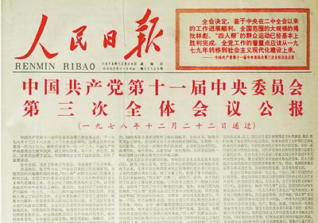
背景
国内：中共十一届三中全会以后，外交政策朝着为改革开放和现代化建设服务的方向进行调整。
国际：根据国际形势变化，和平与发展是当代世界的主题。美苏争霸，世界局势紧张与缓和并存。

Slide 22
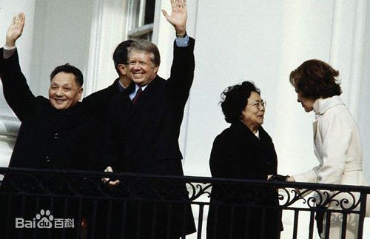
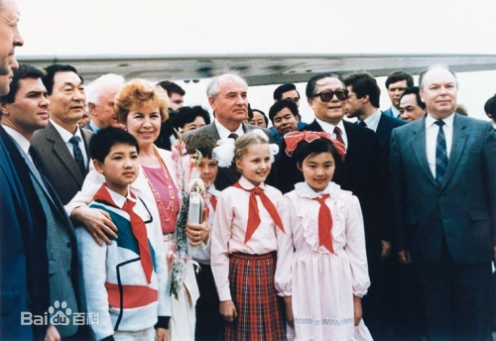
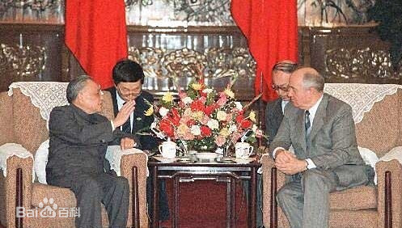
成就：
(1)中美建交、中苏关系正常化
(2)巩固与发展周边国家关系
(3)与世界各大国建立不同伙伴关系
①积极与发展中国家合作
②积极推动区域和国际合作
③开展以联合国为中心的多边外交
邓小平夫妇访问美国
戈尔巴乔夫访问中国
邓小平和戈尔巴乔夫会面

Slide 23
同学们思考中美关系的发展历程
1.从对抗僵持到建交：新中国成立初期，以美国为首的西方阵营中国实施外交封锁。从1971年的“乒乓外交”到1972年的尼克松访华，中美关系揭开了新的一页。1979年，中美两国正式建立外交关系。
2.战略合作：1979-1989 年，由于中美两国之间存在共同对付苏联的战略基础，中美关系大大发展，表现为中美经贸交流、美对中技术转让等。1979年1月底，邓小平访美把两国刚刚建立的外交关系提到了新高度。
3.调整适应：苏联解体，冷战结束后，中美关系进入动荡期，经历了一段波折，恢复中有所发展。2000年，美国通过了与中国建立永久性正常贸易关系的立法，这是中美关系当中最具实质性意义的发展。
4.深化合作：21世纪以来，中美两国的建设性合作关系进入一个全面发展时期，中美两国相互依存度、互补度比较高，经济发展联系日益密切，同时经贸竞争越来越多，贸易摩擦不断增多，并且有政治化的趋势。
总之：中美两国在经贸关系中呈现出发展与竞争并存的特点，发展是主流，竞争是必然，摩擦是不可避免的，经贸中出现的问题，应该以对话协商的方式解决。

Slide 24
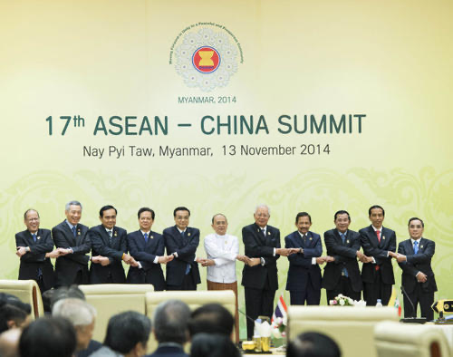
与周边国家关系
世纪之交，中国把巩固与发展周边关系作为外交工作的首要任务，解决了与哈萨克斯坦、吉尔吉斯斯坦、塔吉克斯坦三国的边界问题。
1997年，中国与东盟首脑非正式会晤，即“10+1”领导人会议机制正式建立。
东盟与中国（“10+1”）领导人会议是指文莱、印度尼西亚、马来西亚、菲律宾、新加坡、泰国、越南、老挝、缅甸、柬埔寨与中国领导人间举行的会议。
中国同印度、巴基斯坦、朝鲜、韩国、越南、蒙古等国的关系也取得新进展。

Slide 25
与发展中国家合作
2000年正式成立中非合作论坛
2003年加入《东南亚友好合作条约》
《东南亚友好合作条约》）是东南亚国家联盟成员国于1976年在印度尼西亚巴厘岛举行的东盟第一次首脑会议上签署的。条约的宗旨是“促进地区各国人民之间永久和平、友好和合作，以加强他们的实力、团结和密切关系”。
中非合作论坛，是中华人民共和国和非洲国家之间在南南合作范畴内的集体对话机制，成立于2000年。 论坛的宗旨是平等互利、平等磋商、增进了解、扩大共识、加强友谊、促进合作。

Slide 26

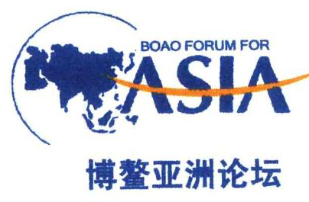
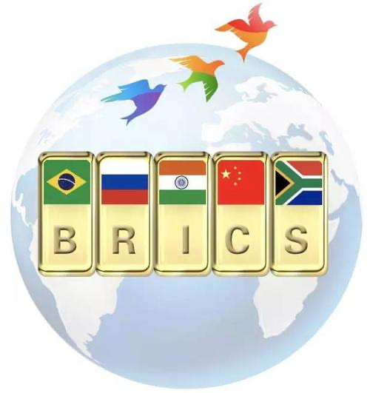
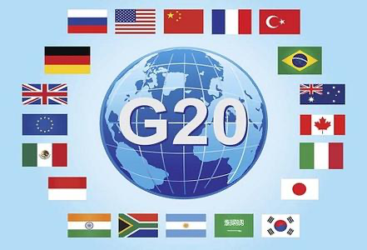
区域和国际合作
中国积极推动区域和国际合作，发起成立上海合作组织、博鳌亚洲论坛，推动二十国集团成为国际经济治理主要平台，与俄罗斯、印度、巴西一起创立“金砖国家”合作机制，为新兴市场国家与发展中国家对话与合作提供重要平台。

Slide 27

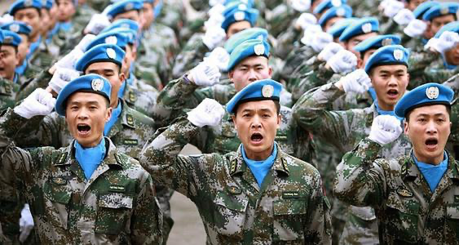
以联合国为中心的多边外交
中国还积极参与联合国为中心的多边外交活动，认真履行有关职责，在维护世界和平与安全中发挥越来越重要的作用。

Slide 28
中共十八大以来的
中国特色大国外交

Slide 29
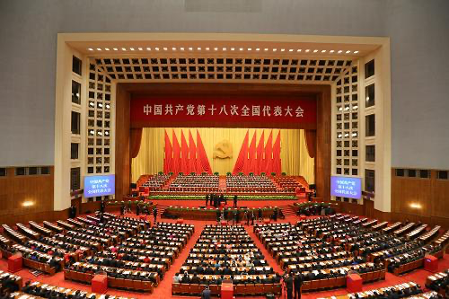
背景
中共十八大以来，面临深刻变化的国际形势，党中央深刻把握新时代中国和世界发展大势，在对外工作上进行一系列重大理论和实践创新，形成了习近平外交思想。

Slide 30
中国特色大国外交
中国特色大国外交形成了全方位、多层次、立体化的外交格局。
家
发达
国家
妥善处理分歧，与俄罗斯、法国、德国、英国等世界主要国家的关系稳步发展。
临近
国家
“亲、诚、惠、容“理念和“与邻为善，以邻为伴” 方针，推出多种新机制和新举措，深化同日本、韩国、东盟各国等周边国家的关系。
非洲
国家
提出“真、实、亲、诚”原则，加强与非洲国家之间的团结合作。

Slide 31
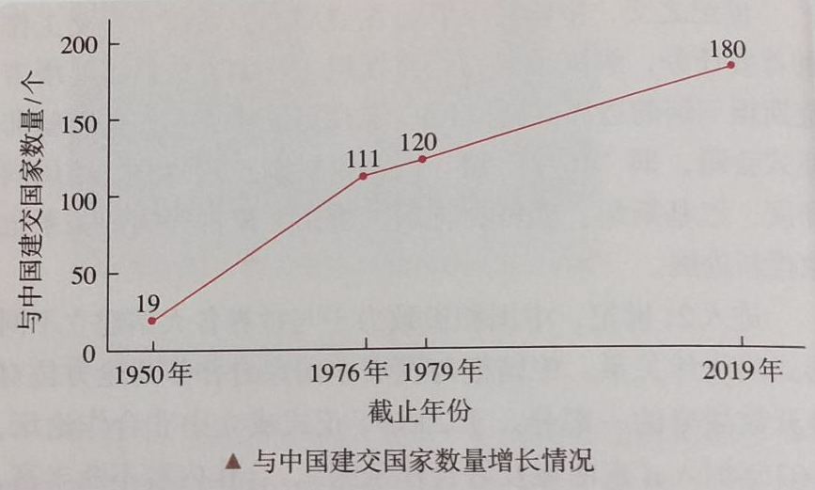
认识中国外交发展的巨大成就的原因
中国共产党的领导
实事求是，与时俱进
奉行独立自主的和平外交政策
走和平发展道路

Slide 32
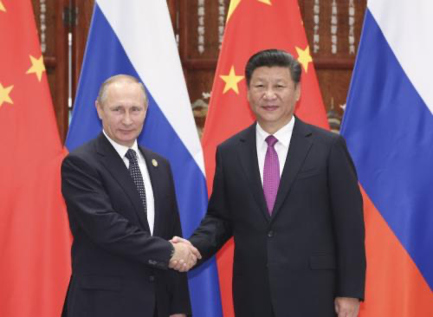
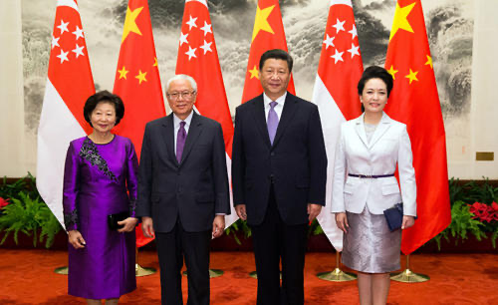
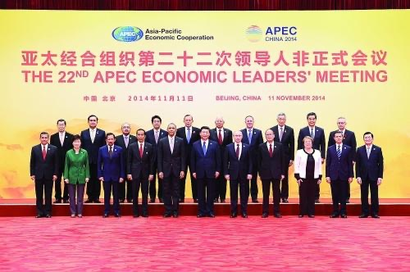
对话而不对抗、结伴而不结盟
多项推进中外增进互信、扩大合作的新文件、新举措也相继出台。中国不断狂打同各国利益的交汇点，谋求共同发展。

Slide 33
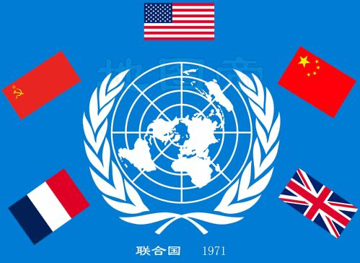
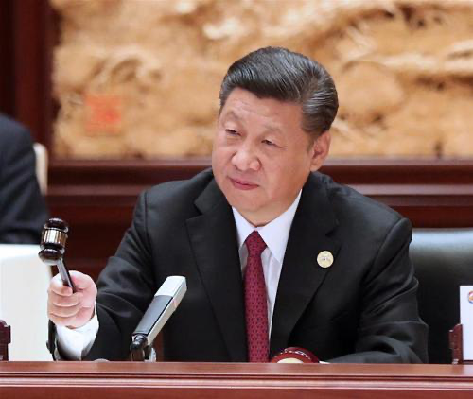
中国方案
作为联合国安理会常任理事国，中国一贯倡导、支持并践行多边主义，大力推动联合国在国际事务中发挥核心作用。
在伊朗问题、叙利亚问题等重大国际和地区的问题上，中国积极探索解决办法，维护正义和世界稳定。
中国主办“一带一路”国际合作高峰论坛、二十国集团领导人杭州峰会、亚太经合组织北京会议、金砖国家领导人厦门会晤等主场外交。
中国积极促进全球治理体系改革与完善，推动气候变化《巴黎协定》生效。

Slide 34

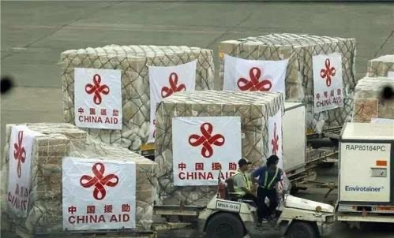
中国智慧
新冠肺炎疫情的发生再次表明，人类是一个休戚与共的命运共同体。在经济全球化时代，这样的重大突发事件不会是最后一次，各种传统安全和非传统安全问题还会不断带来新的考验。国际社会必须树立人类命运共同体意识，守望相助，携手应对风险挑战，共建美好地球家园。
——习近平2020年3月12日同联合国秘书长古特雷斯通电话时的讲话

Slide 35
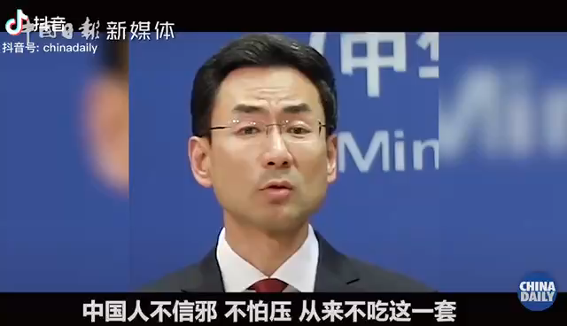

Slide 36
1．周恩来说：“清朝的西太后，北洋政府的袁世凯，国民党的蒋介石，哪一个不是跪倒在地上办外交的呢？我们不学他们。”新中国成立之初，在外交上“不学他们”突出表现在( )
A．采取独立自主的外交方针
B．采取“另起炉灶”的外交方针
C．采取“打扫干净屋子再请客”的外交方针
D．采取“一边倒”的外交方针
A
解析：旧中国的外交是对外屈膝投降的屈辱外交，所以新中国不学他们的表现是独立自主的外交，故A项正确。

Slide 37
2.下表反映了 1949—1953年中国新增建交国家的数量变化。从表中可知,当时中国( )
A.推行“一边倒”的外交政策
B.贯彻和平共处五项原则
C.打破了西方的封锁政策
D.取得了巨大的外交成就
年份 | 1949 | 1950 | 1951 |  | 1952 | 1953
新增建交国家数 | 10 | 9 | 1 | 0 |  | 0
A
答案：A。解析：本题考查新中国的外交政策与成就。依据表格数据可知，1949—1950年与中国建交的国家有19个，1951—1953年与中国建交的国家只有1个，这种情况是受到新中国初期“一边倒”外交方针的影响，建交国家主要是社会主义国家，故A项正确；和平共处五项原则首次提出是在1953年，不能完整地反映材料中的信息，排除B项；中华人民共和国成立时期并未打破西方的封锁，排除C项；这一时期中国建交国家越来越少，不能说明中国取得了巨大的外交成就，排除D项。

Slide 38

3．下列两张新中国成立初期发行的邮票反映出当时的外交政策是( )
A．“另起炉灶”B．“打扫干净屋子再请客”
C．“一边倒” D．“求同存异”
C
中苏友好互助条约纪念 中国人民志愿军出朝作战纪念
答案：C [“另起炉灶”指的是不承认原先国民政府与帝国主义国家签订的不平等条约，在材料中未体现，故A项错误；“打扫干净屋子再请客”指的是清除帝国主义在华残余势力，材料中没有体现，故B项错误；根据两枚邮票反映的内容可以看出，新中国成立初期，注重同苏联和朝鲜合作，倒向社会主义阵营，体现了“一边倒”的外交政策，故C项正确；“求同存异”是1955年万隆会议上提出的，与题目时间和题意不符，故D项错误。]

Slide 39
4．1972年尼克松与周恩来相见，标志着“一个时代结束了，另一个时代开始了”，其准确含义是( )
A．中美两国的矛盾开始消失
B．中国的国际地位开始提高
C．中国的国际环境得到改善
D．中美关系由敌对开始走向正常化
D
解析：根据所学知识可知，尼克松访问中国，发表中美《联合公报》，中美两国结束了二十多年的对抗，由敌对开始走向正常化，故D项正确。
答案：D

Slide 40
5．胡锦涛在2008年新年贺词中将中国外交方针概括为：维护世界和平，促进共同发展。表明我国的外交方针又有了新的发展。在新中国成立以来的诸多外交原则与方针中，对世界影响最大的是( )
A．采取“一边倒”方针，与苏联建交
B．新中国的外交原则——“独立自主的和平外交”
C．“求同存异”方针
D．和平共处五项原则
D
解析：我国于1953年提出的和平共处五项原则成为解决国与国之间问题的基本准则，适用于不同性质的国家，至今仍在国际关系处理中发挥重大作用，具有深远的世界影响，故D符合题意；“一边倒”方针侧重于与苏联为首的社会主义国家开展外交活动，但不利于与资本主义国家开展外交活动，A不符合题意；“独立自主的和平外交”表明新中国的外交政策是独立自主的和平外交政策，是新中国开展外交活动的基本前提，但对世界的影响不是最大，故B不符合题意；“求同存异”原则主要是推进万隆会议的圆满成功，故C不符合题意。故选D。

Slide 41
6.1955年中国政府建议美国就双边问题进行大使级谈判,中国释放了数名被押的美国人,并愿意批转15名要求到中国大陆采访的美国记者的签证。这表明当时的中国( )
A.放弃了“一边倒”的外交政策
B.打破了两极对峙的格局
C.坚持独立自主的外交方针
D.同美国关系走向正常化
C
答案：C。解析：本题考查我国独立自主和平外交方针。新中国试图改善同美国的外交关系，在坚持“一边倒”外交政策的同时，以国家利益为重，坚持独立自主的外交方针，故选C项，排除A项；材料中的做法并未打破两极对峙的局面，排除B项；中美关系开始走向正常化是在1972年，排除D项。

Slide 42
7.参考消息网2020年2月10日报道:“连日来,中国抗击新冠肺炎疫情进展受到国际社会密切关注。多国专家学者认为,中国政府采取了积极、高效、公开、透明的举措,不仅全力维护人民群众生命安全和身体健康,也为维护全球和地区公共卫生安全做出重大贡献,给世界带来信心。”中国“抗疫外交”赢得世界赞誉,这表明中国( )
A.积极参与和引领全球治理进程
B.已经走进当今世界舞台的中央
C.为维护世界和平提供中国智慧
D.为人类破解赤字难题提出方案
A
答案：A。解析：本题主要考查当代中国的外交。根据材料并结合所学知识可知，2020年的新冠肺炎疫情在全球范围蔓延，这一疫情是当下人类所共同面临的问题，中国在此问题上态度积极、措施得力，为世界抗“疫”提供中国方案、分享中国经验，是积极参与和引领全球治理的表现，故A项正确；单凭材料中的一个示例不能得出中国“已经走进当今世界舞台的中央”的结论，且该项表述不符合材料主旨，故B项错误；全球范围的疫情与“世界和平”不符，故C项错误；中国确实为人类破解和平赤字、发展赤字、治理赤字等难题提出中国方案，表明中国正从经济全球化的积极参与者变成更具有影响力和作用力的推动者，但该项与材料“抗疫外交”无关，故D项错误。

Slide 43
8.2007年以来中国在联合国安理会中投出4张反对票(注:分别涉及缅甸、津巴布韦和叙利亚问题,并且俄罗斯也一同投出反对票),这占中国恢复联合国合法席位以来投出反对票的一半。这表明( )
A.中国的国家实力和影响力的增强
B.中国对现存国际政治秩序的不满加剧
C.中国与俄罗斯形成外交政策同盟
D.中国重视发展同第三世界国家间关系
A
答案：A。解析：本题主要考查中国新时期的外交。2007年以来，中国在联合国安理会中投出4张反对票，说明中国在国际重大事务的决策中，发言权和影响力逐渐增强，这是中国综合国力增强的结果，故A项为正确答案。投反对票与对国际局势的不满没有直接关系，B项错误；新时期中国奉行不结盟政策，C项错误；D项从材料中无法体现。

Slide 44
9.“帝国主义总想保留一些在中国的特权……我们的方针是……先把帝国主义在我国的残余势力清除一下,否则就会留下它们活动的余地。”这体现了( )
A.“一边倒”的外交方针
B.“打扫干净屋子再请客”的外交方针
C.“另起炉灶”的外交方针
D.“求同存异”的方针
B
答案：B。解析：A项表述体现的是中国在外交上站在社会主义和世界和平民主阵营一边，故A项错误；B项表述与题意相符，故B项正确；C项表述体现的是不承认国民党政府同各国建立的一切旧的屈辱的外交关系，要在新的基础上经过谈判同外国建立新的平等的外交关系，与题意不符，故C项错误；D项方针是周恩来在万隆会议上提出的，与题意不符，故D项错误。

Slide 45
10．据新华社对1972年1—9月外交情况的统计，中国接待外国官员和政府代表团三十多起，访问中国的有来自世界五大洲的政府代表团和各界人士。到1972年底和中国建立外交关系的国家达88个，和1969年底相比，三年内翻了一番。材料表明中国( )
A．重点建立与亚非的外交关系
B．开始独立自主地步入国际舞台
C．切实推进新型区域外交合作
D．打破美国孤立遏制的外交僵局
D
答案：D [A项发生于1955年亚非会议之后，B项开始于1949年新中国成立以后，C项开始于改革开放以后，均与题干中的时间“1972年”不符。由题干中1972年与中国建交的国家激增的信息可知，此现象打破了新中国成立以来美国从外交上孤立封锁中国的政策，故选D项。]

Slide 46
10．2017年初，习近平在联合国总部演讲中说：中国将积极同美国发展新型大国关系，同俄罗斯发展全面战略协作伙伴关系，同欧洲发展和平、增长、改革、文明伙伴关系，同金砖国家发展团结合作的伙伴关系。材料表明当今中国( )
A．努力构建稳定均衡的国际关系框架
B．不断完善独立自主的和平外交方针
C．积极参与地区性国际组织外交活动
D．坚持以联合国为中心的多边外交
A
A [根据材料中中国积极发展与其他国家的友好关系，说明中国努力构建稳定均衡的国际关系框架，故A项正确；我国一直坚持独立自主的外交方针，故B项错误；材料中发展与其他国家和地区的友好关系，不属于地区性国际组织，故C项错误；材料中并未涉及联合国的外交，故D项错误。]

Slide 47
11．2005年，中国政府提出了“大国是重点，周边是关键，发展中国家是基础”的外交方针。此外交方针的提出说明( )
A．采取灵活外交策略 B．推行全方位对外开放
C．实行多边外交战略 D．实施独立自主不结盟
C
解析：根据材料可知，中国政府既重点发展与大国的关系，又注重发展与周边国家和第三世界国家的关系，这是新时期多边外交方针的体现，C项正确。材料体现新时期中国实行多边外交战略，而不是采取灵活外交策略，A项错误。材料体现的是外交方针，不是对外开放，B项错误。材料体现了独立自主，但没有体现不结盟， D项错误。

Slide 48
12．中华人民共和国成立后，在我国的外交史上有许多饶有趣味的外交故事，如“瓷盘外交”“兰花外交”“围棋外交”“乒乓外交”“熊猫外交”和“舞剧外交”等。这体现了新中国( )
A．“求同存异”思想的广泛实践
B．灵活、务实的外交策略
C．独立自主的外交方针及其实践
D．外交基本格局的奠定
B
解析：如“瓷盘外交”“兰花外交”“围棋外交”“乒乓外交”“熊猫外交”和“舞剧外交”说明新中国外交一直随着国际局势和国内需要进行与时俱进的改进，体现出灵活、务实的外交策略，B正确；A是万隆会议；C属于一直奉行的外交原则；D项“奠定”说法与题意不符。

